Slide 1



江苏信息职业技术学院
智能工程学院
4.8 ADC+热敏电阻的温度采集

Slide 2
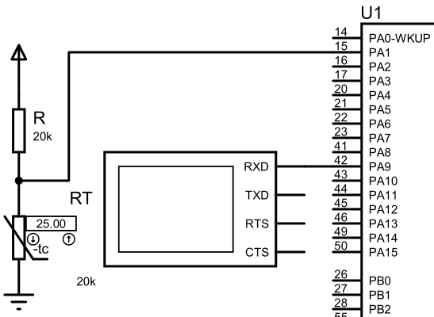

能力目标：
了解NTC电阻阻值与温度之间的非线性关系，理解并掌握ADC的使用方法，能利用查表法根据检测到的阻值换算温度。
任务要求：
仿真电路如图所示，单片机每隔1秒采集一次温度值（0~40℃），并通过串口输出（ASCII格式）。

Slide 3
4.8.1 热敏电阻
热敏电阻，顾名思义是一种对温度敏感的特殊电阻元件，分为如下两类：
① PTC（Positive Temperature Coefficient，正温度系数）电阻
② NTC（Negative Temperature Coefficient，负温度系数）电阻
显然，PTC不适合用来制作温度传感器，而NTC可以。
PTC特征曲线 NTC特征曲线

Slide 4
NTC电阻的温度和阻值之间的计算关系为：
式中：
t——随机温度值（单位℃）；
R_{t}——与温度t对应的阻值（单位Ω）；
(t0, R0)——曲线上 t₀=25℃时的电阻阻值；
B——热敏指数。

Slide 5
4.8.2 模/数转换器
在单片机控制系统中，反馈通道需要采集控制系统的受控量，就必须要用到适合的传感器。绝大部分传感器都是将被测量转换为电压或者电流模拟量信号，不能直接被单片机所识别，因此必须在传感器的输出端使用一个模/数转换器（Analog to Digital Converter，简称ADC），将传感器输出的模拟量转换为相应的数字量信号，然后再送给单片机作控制处理，反馈通道的信号处理过程如图所示。

Slide 6
STM32F103R6单片机自带2个ADC（ADC1、ADC2），作用是将输入的模拟量电压信号转换为数字量信号输出，特性如下：
● 12位ADC，每个ADC均具备16个外部通道（编号0~15），其中ADC1有一路内部通道（编号16）连
接到STM32内部温度传感器；
● 转换模拟量电压范围：0~3.6V；
● 支持单次或连续转换模式；
● 支持多通道的自动扫描模式；
● 支持转换结果的左对齐或右对齐模式；
● 支持DMA；
● 最大支持14MHz工作频率。
ADC每一次转换过程需要的时间称为“转换时间”。转换时间的长短取决于①输入时钟（即ADC工作频率）与②采样周期两个因素，两个参数都可以在STM32CubeIDE中进行图形化设置，转换时间的计算公式为：
转换时间T_{COVN}=采样周期+12.5周期

Slide 7
ADC转换的12位数字量结果：
① 左对齐（Left Alignment）
取值范围0x0000~0xFFF0
② 右对齐（Right Alignment）
取值范围0x0000~0x0FFF
D15 | D14 | D13 | D12 | D11 | D10 | D9 | D8 | D7 | D6 | D5 | D4 | D3 | D2 | D1 | D0
- | - | - | - | - | - | - | - | - | - | - | - | 0 | 0 | 0 | 0
D15 | D14 | D13 | D12 | D11 | D10 | D9 | D8 | D7 | D6 | D5 | D4 | D3 | D2 | D1 | D0
0 | 0 | 0 | 0 | - | - | - | - | - | - | - | - | - | - | - | -

Slide 8
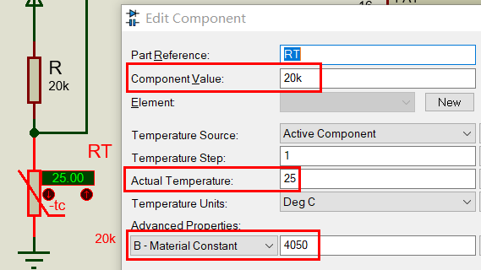
4.8.3 任务程序的编写
首先确立ADC转换的数字量与温度值之间的关系，由仿真电路可知NTC电阻阻值R_{t}与ADC读取数字量D之间的关系：
式中，D_{max}为数字量最大值，当ADC设定为右对齐时，D_{max}取0x0FFF，当ADC设定为左对齐时，D_{max}取0xFFF0。
电路元器件参数取值如右图所示。

Slide 9
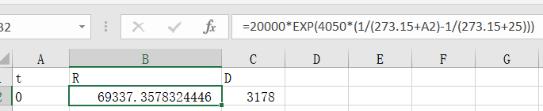
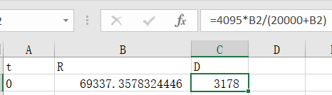
借助于Excel建立t-R_{t}计算关系及R_{t}-D计算关系，最终得到t-D计算关系，如图。

Slide 10
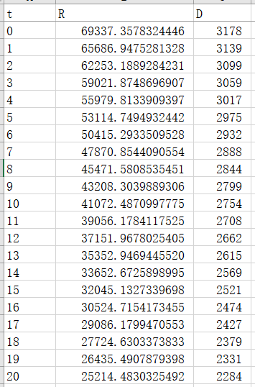
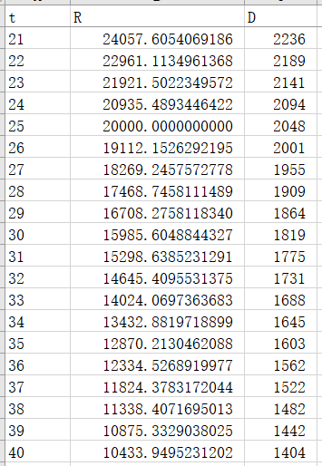
计算得到0~40℃之间每隔1℃的温度值t对应的数字量D，如图。

Slide 11
当ADC转换结果D介于两个特征值之间时，比如D₂<D≤D₁时，由公式
这里使用了“分段线性化”的算法来简化计算，从而减轻CPU的负担。
右图中t为D值实际对应的温度值，t’为“分段线性化”之后计算得到的温度值，显然两者之间有偏差，但只要样点取值越密集，两者之间的偏差就会越小。

Slide 12
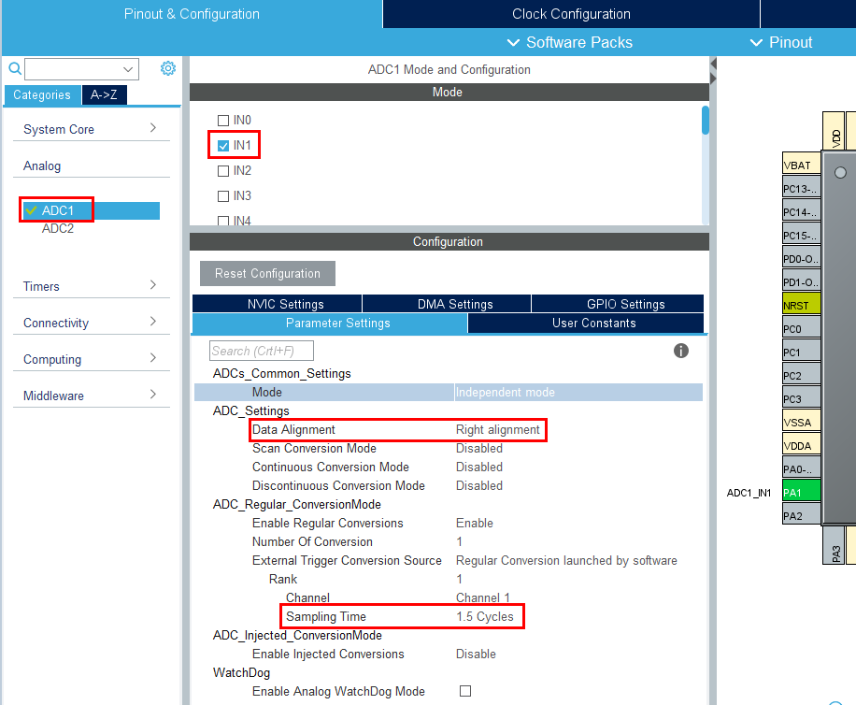
然后是工程的图形化配置，如图所示打开“Analog”→“ADC1”，勾选“IN1”即通道1，其余均采用默认设定。

Slide 13
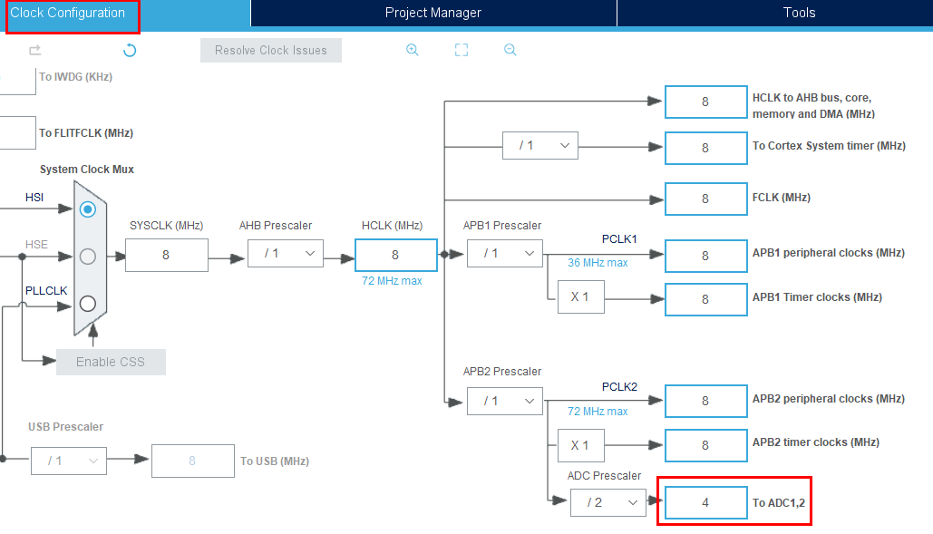
在如图所示时钟树设定中，ADC输入时钟直接采用了系统默认的4MHz，结合系统默认设定的采样周期1.5周期，此时的ADC转换时间为：
T_{COVN}=1.5周期+12.5周期=14周期=14÷4MHz=3.5μs
接着设定串口1参数：19200-N-1

Slide 14
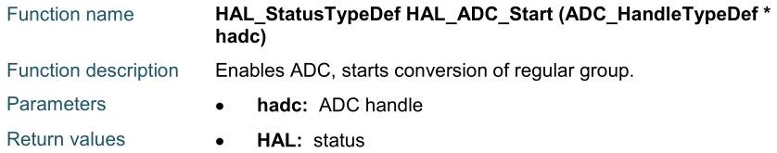
本次任务需要用到的新的API函数有：
① ADC运行启动函数 HAL_ADC_Start
例程：
//启动ADC1
if( HAL_ADC_Start (&hadc1) != HAL_OK ) { Error_Handler(); }

Slide 15
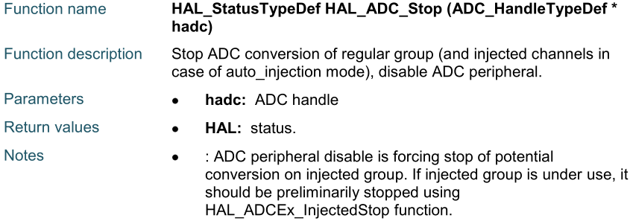
② ADC运行停止函数 HAL_ADC_Stop
例程：
//停止ADC1
if( HAL_ADC_Stop (&hadc1) != HAL_OK ) { Error_Handler(); }

Slide 16
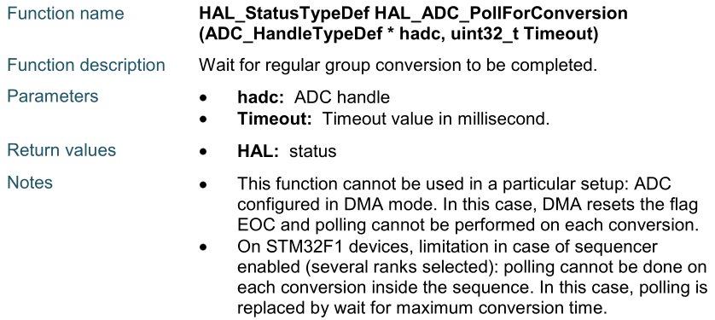
③ 等待ADC转换过程结束函数 HAL_ADC_PollForConversion
例程：
//等待ADC1转换结束，超时设定为10ms
if( HAL_ADC_PollForConversion (&hadc1, 10) != HAL_OK ) { Error_Handler(); }

Slide 17
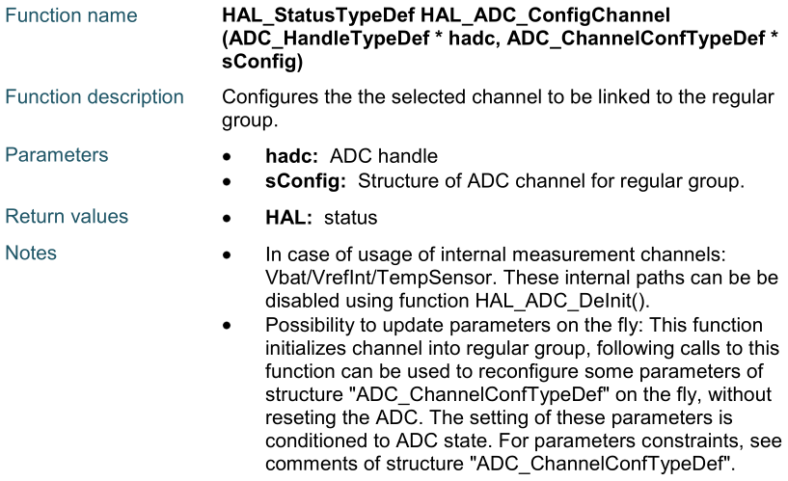
④ 选择ADC通道函数 HAL_ADC_ConfigChannel
例程往后翻→

Slide 18
例如：
//选择ADC1的通道1
ADC_ChannelConfTypeDef sConfig = {0}; //建立sConfig结构体
sConfig.Channel = ADC_CHANNEL_1; //选择通道1
sConfig.Rank = ADC_REGULAR_RANK_1;
sConfig.SamplingTime = ADC_SAMPLETIME_1CYCLE_5;
if( HAL_ADC_ConfigChannel(&hadc1, &sConfig) != HAL_OK) { Error_Handler(); }

Slide 19
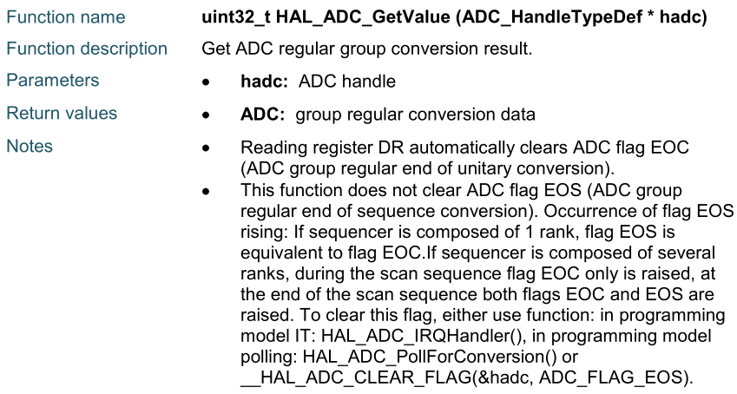
⑤ 读取ADC转换结果函数 HAL_ADC_GetValue
例程：
//读取ADC1的转换结果
uint32_t adcv=HAL_ADC_GetValue(&hadc1);

Slide 20
（现场操作演示…）
技能训练：
电路结构不变，ADC选择左对齐模式，NTC参数改为R₀=10kΩ,B=3950，与NTC串联电阻阻值同样改为10kΩ，修改程序，重新实现NTC测温功能。

Slide 21
To be continued...

